Slide 1

MantoFlota
Sistema básico de control de mantenimiento preventivo para flotillas
Universidad del Valle de México
Lógica y Programación Estructurada
Alumno: Rigoberto González Lomelí
Docente: José Antonio Urquidez Ramírez
Mayo 2026

Slide 2
Problema Detectado
Muchas empresas aún controlan sus unidades y servicios de mantenimiento en hojas de cálculo, libretas o archivos dispersos.
Esto genera retrasos, errores y pérdida de información entre sesiones de trabajo.
No hay forma sencilla de consultar el historial de servicios por vehículo ni de saber qué unidad requiere atención.
El seguimiento del kilometraje y los costos depende de la memoria del operador.
Se necesita una herramienta digital sencilla que centralice y persista esta información.

Slide 3
Objetivo y Solución Propuesta
MantoFlota es una aplicación web para el control básico de mantenimiento preventivo de una flotilla interna de empresa.
Registrar y administrar unidades vehiculares (CRUD completo)
Llevar historial de mantenimientos por unidad
Persistir datos en base de datos relacional (MySQL)
Exportar datos a archivo CSV y JSON como respaldo
Validar entradas y controlar acceso con autenticación JWT

Slide 4
Arquitectura del Sistema
Next.js
Frontend
FastAPI
Backend / API
MySQL
Base de Datos
API REST
SQL
TypeScript, Tailwind, shadcn/ui
Python, Pydantic, SQLAlchemy
Alembic, Migraciones

Slide 5
Funcionalidades Implementadas
Login y cierre de sesión con JWT
Dashboard con sugerencias de servicio
Alta, edición y baja de unidades
Actualización de kilometraje
Registro de mantenimientos
Historial de servicios por unidad
Eliminación de mantenimientos
Exportación de unidades a JSON
Todas las funcionalidades están operativas y probadas en la aplicación.

Slide 6
Persistencia de Datos y Validaciones
Persistencia
Base de datos relacional MySQL con SQLAlchemy async
Migraciones controladas con Alembic
Exportación a archivo JSON (endpoint /export/unidades)
Datos accesibles entre sesiones sin pérdida
Validaciones
Campos obligatorios en todos los formularios
Kilometraje y costo no negativos
Formato de fecha válido
Backend: Pydantic v2 (esquemas tipados)
Frontend: Zod + react-hook-form

Slide 7
Pruebas Finales y Optimización
Caso de Prueba | Resultado | Estado
Login con credenciales correctas | Acceso concedido, token JWT | ✅
Alta de nueva unidad | Unidad creada y persistida | ✅
Edición de datos de unidad | Cambios guardados correctamente | ✅
Registro de mantenimiento | Servicio asociado a unidad | ✅
Consulta de historial | Lista filtrada por unidad | ✅
Exportación JSON | Archivo descargado con datos | ✅
Backend: pytest con 100% cobertura en app/
Frontend: vitest + Playwright e2e
Ajustes tras pruebas: validaciones de borde, mensajes de error claros

Slide 8
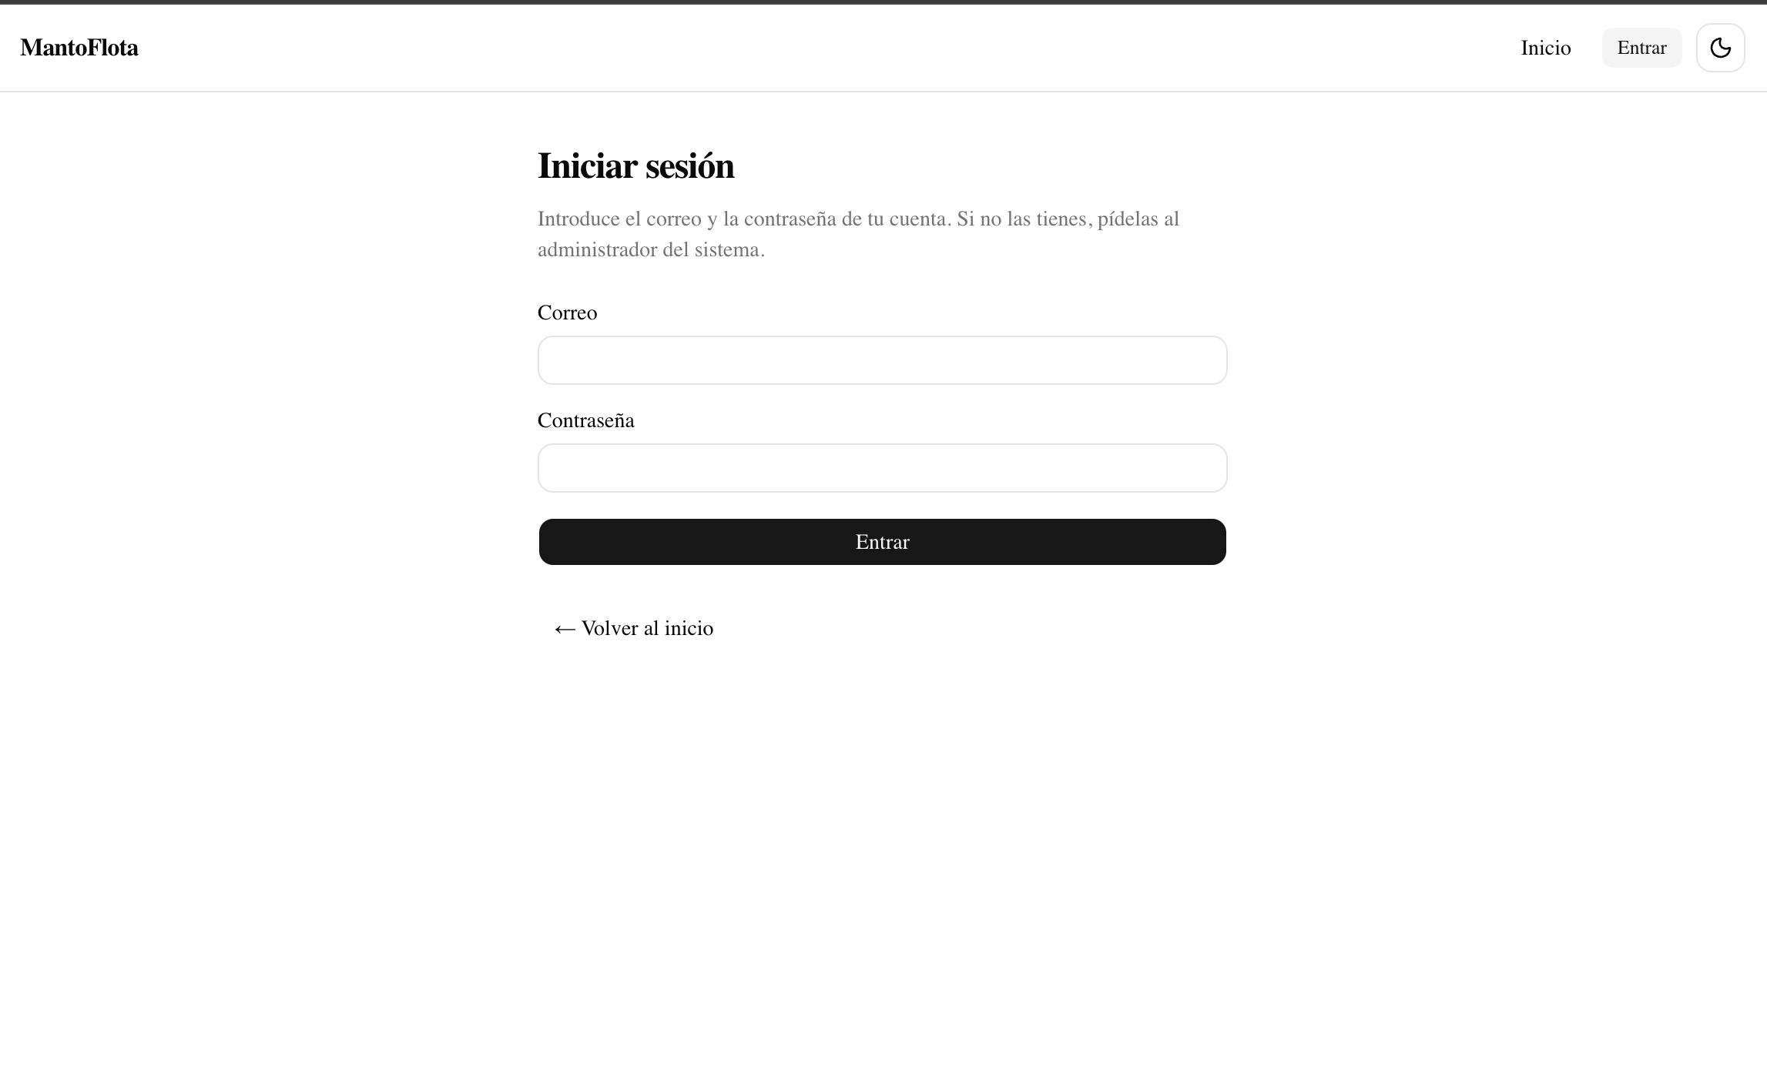
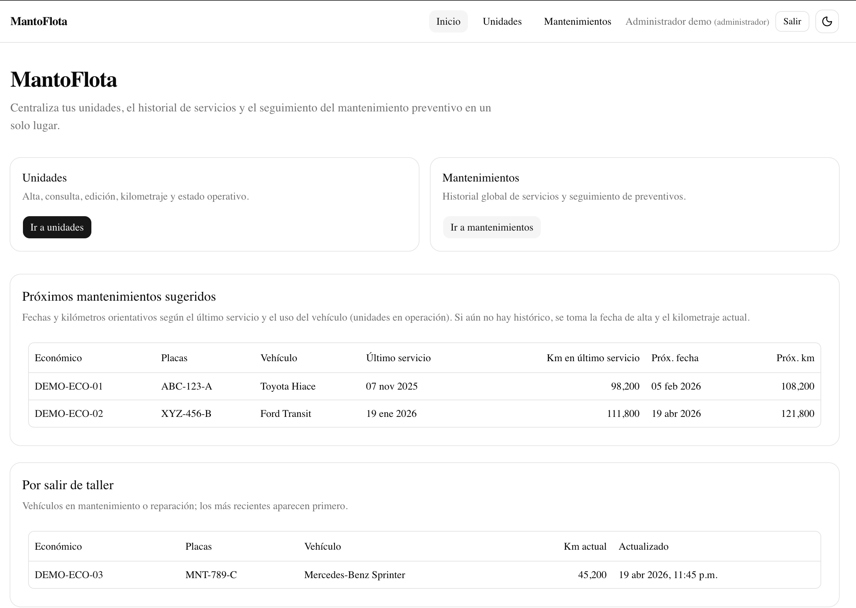
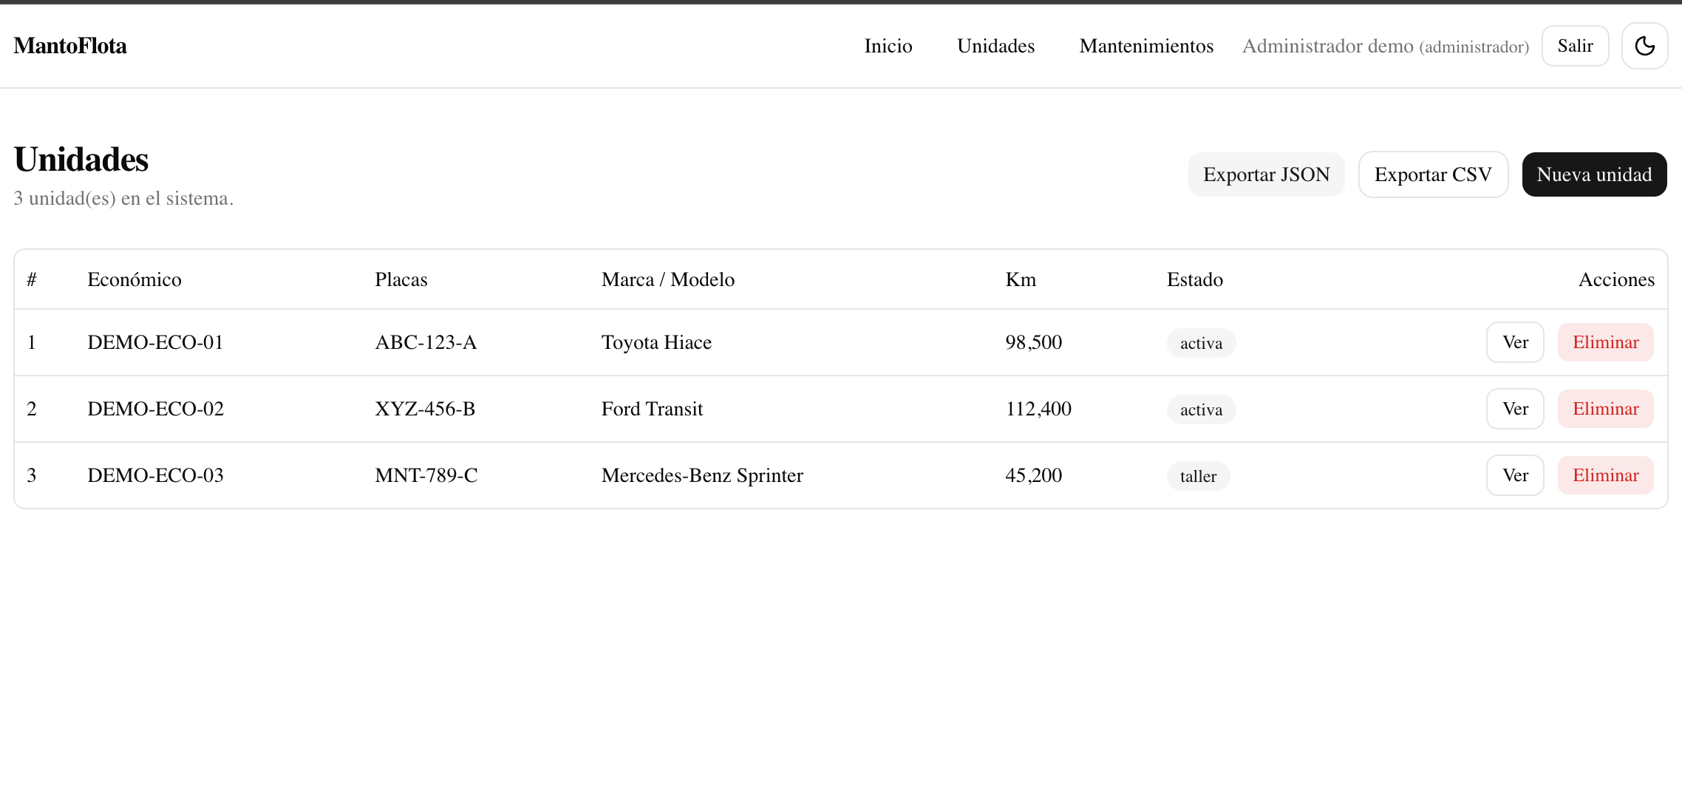
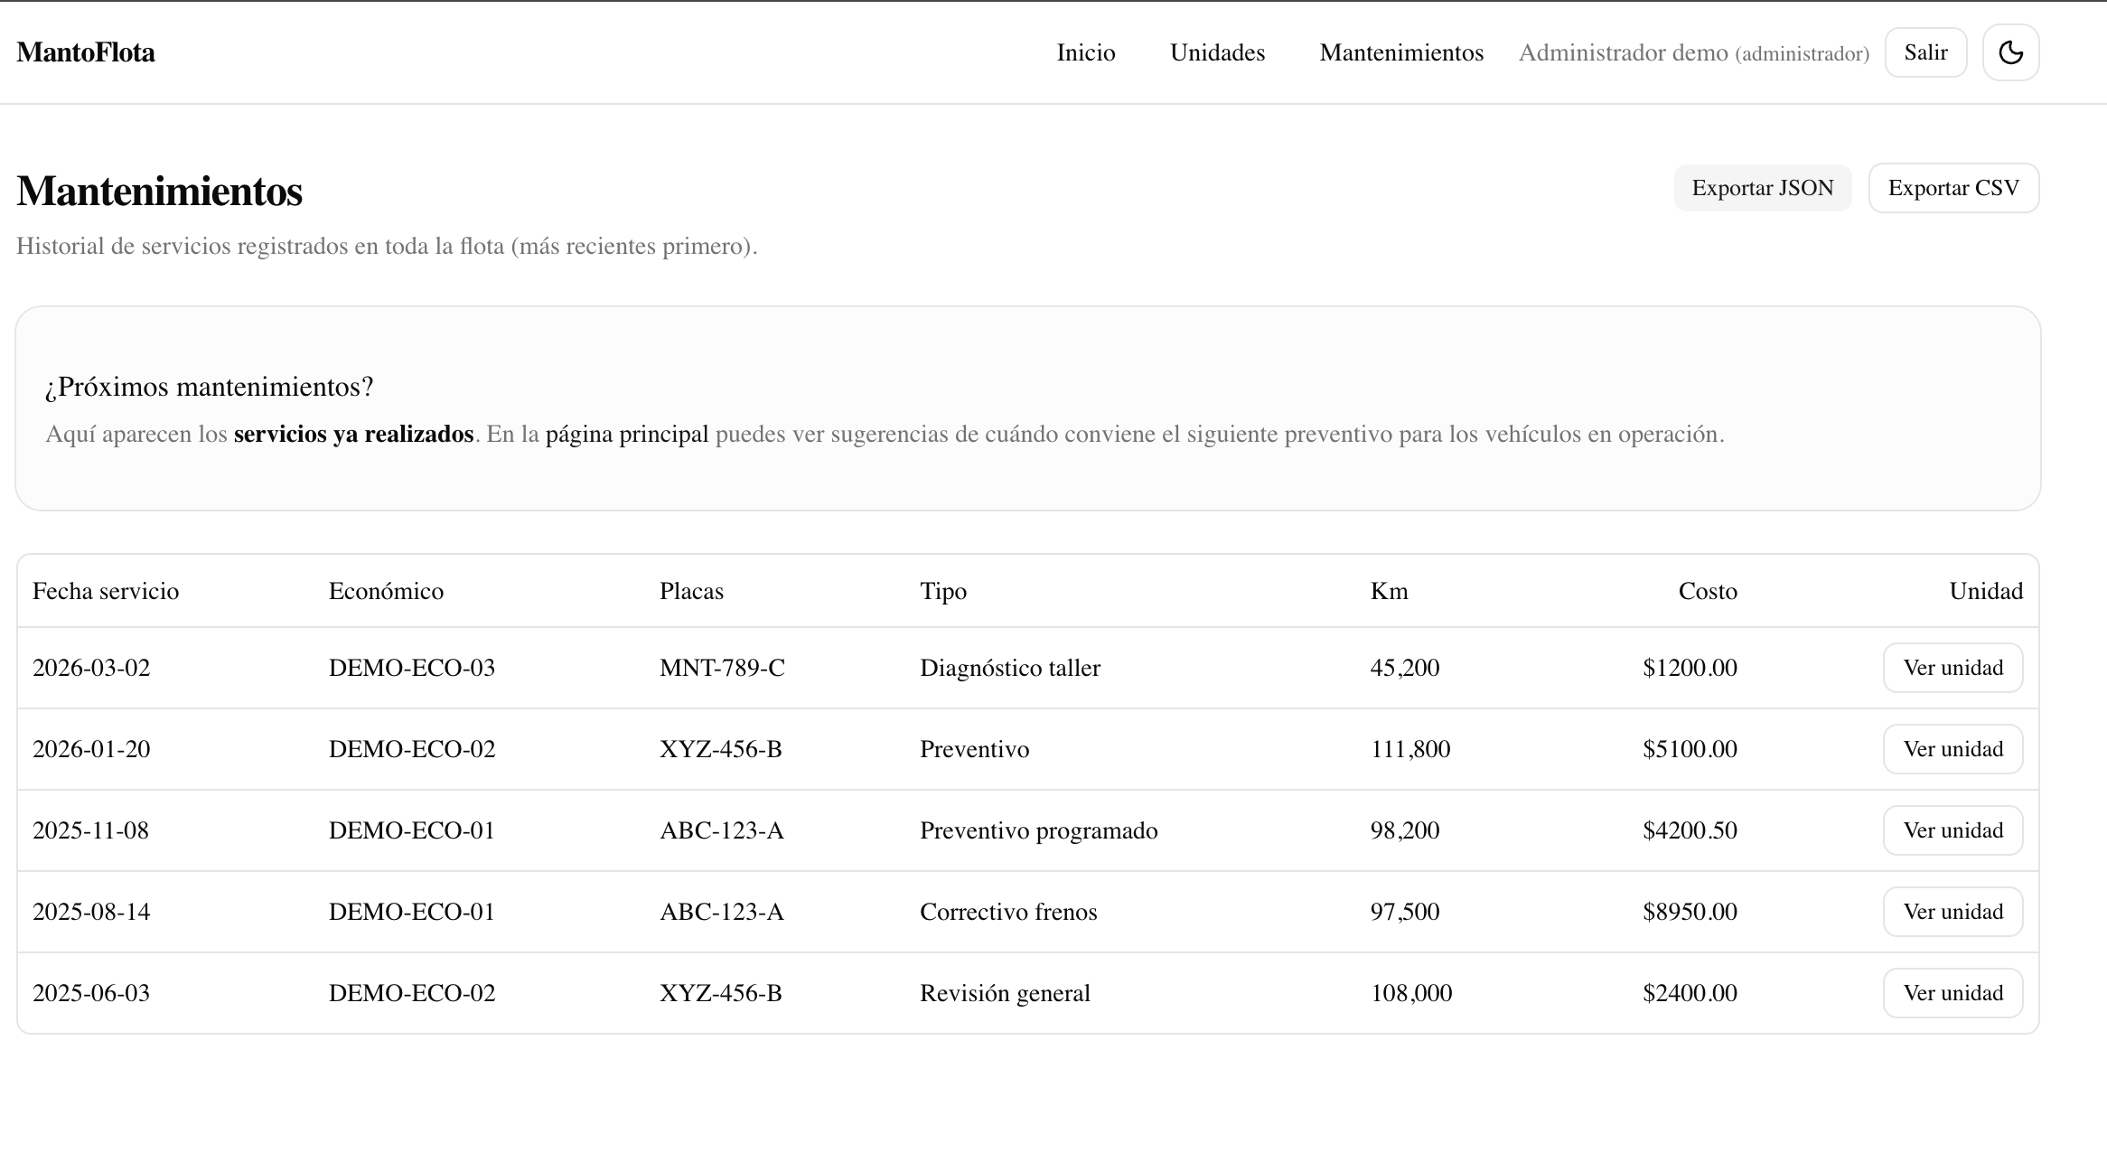
Evidencia Visual del Sistema
Insertar captura
Insertar captura
Login
Dashboard
Insertar captura
Insertar captura
Listado de Unidades
Historial / Mantenimiento

Slide 9
Documentación Generada
Manual de Usuario
Guía paso a paso para operar el sistema: login, unidades, mantenimientos, exportación.
Manual Técnico
Arquitectura, endpoints, modelos de datos, variables de entorno, instrucciones de despliegue.
README del Proyecto
Requisitos, instalación, comandos de desarrollo, estructura de carpetas.
Código Estructurado
Separación clara: routers, CRUD, modelos, esquemas, validadores, componentes frontend.

Slide 10
Conclusión
MantoFlota evolucionó de una idea inicial a una aplicación web funcional con persistencia, validación, pruebas y documentación completa.
El proyecto deja una base sólida para futuras mejoras: alertas avanzadas, reportes analíticos y despliegue en la nube.
«De la hoja de cálculo al sistema web.»

